Slide 1
Brugen af bygge dialog i Domea.dk

Slide 2
Udtalelse fra en af Domea.dks projektledere
Sommerlyst, Holmbladsgade
”Kompliceret byggesag, hvor det var svært at få konflikterne på bordet. Med Bygge Dialog scorede projektet meget dårligt i samarbejdet mellem rådgiver og entreprenør, og det gav anledning til en god dialog med Domea.dks projektleder som facilitator, der hjalp projektet tilbage på sporet. Projektet blev afleveret til tiden og i flot kvalitet.”
Notes:
Eksempel fra Peter med Sommerlyst, som brugte den første måling til at tage fat i de relevante parter og få fastlagt hvad det var der ikke fungerede. På den måde kunne de tage fat om mange af de problemer de havde med prjektet og samarbejdet.

Slide 3
Hvad får Domea.dk?
Et konkret dialogværktøj, nemt at anvende
Et konkret værktøj til tjek af samarbejdet
Et værktøj jf. Domea.dks Byggepolitik: Bygherren går forrest og styrker samarbejdet mellem alle de professionelle parter igennem byggeprocessen
Direkte ledelsesrapportering til Byggechefen
Scoring af Domea.dk som bygherre => udviklingspotentiale som professionel bygherreorganisation

Slide 4
Hvad kræver det af Domea.dk?
Definere formålet over for samarbejdspartnerne – det er til internt brug
Tage ansvar for opfølgning efter målingerne – kræver det en egentlig facilitator, der hjælper projektlederen?
Oplæring internt – anvender en studentermedhjælper til igangsætning af hvert projekt
Implementering i organisationen - tid til opfølgning, introduktion og læring
Udvælge projekter – skal alle evalueres?

Slide 5
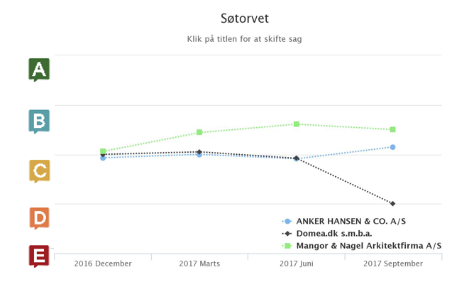
Udvikling efter 4 målinger
Hvad sker der her?
Notes:
De sidste to målinger for Domea.dk og Anker Hansen & Co. A/S bygger på en enkel respondent. Det samme med sidste måling for Mangor og Nagel arkitektfirma. Dermed er det ikke helt retvisende.

Slide 6
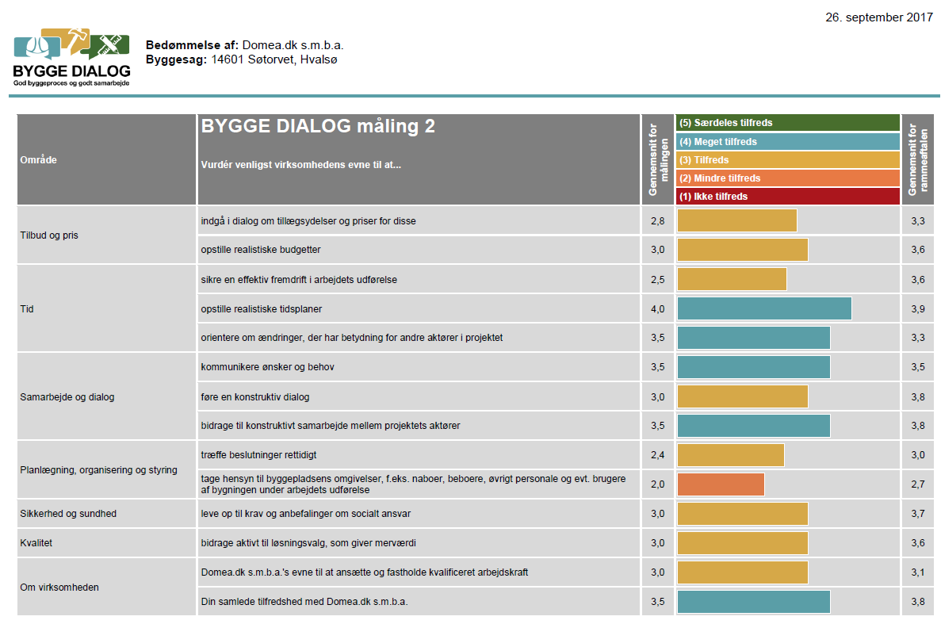
Notes:
Hvilke spørgsmål der er blevet besvaret for Domea.dk

Slide 7
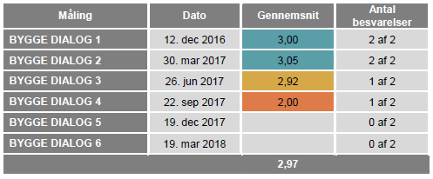
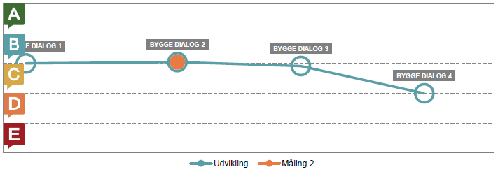
Udfordringer
Kræver opfølgning af Domea.dk….
Kræver proces- orienteret tilgang…
Fungerer kun hvis alle udfylder og deltager…
Notes:
De sidste to målinger for Domea.dk bygger på en enkel respondent. Dermed er det ikke helt retvisende.

